Slide 1
Turnitin 文章剽竊檢測工具
2015/02/05
Huang, Yi-Ying

Slide 2
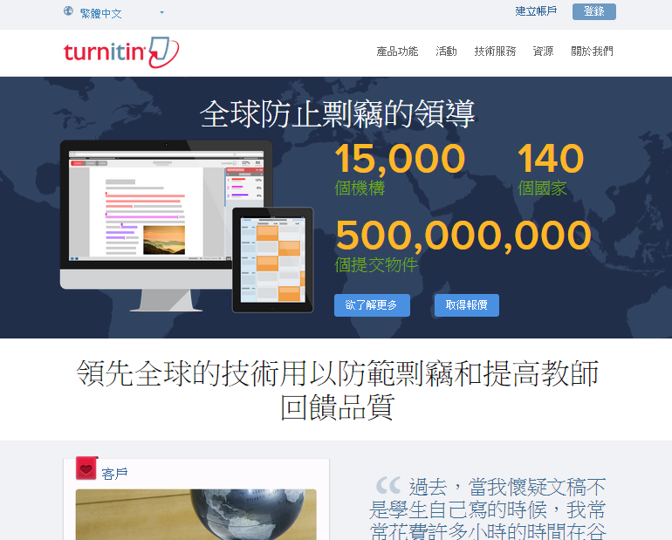

Slide 3
Turnitin
將論文、作業跟網路上超過百萬筆的電子出版品、期刊資料庫作比對
提供繁簡中文及英文等多種語言比對
教師可申請一般權限帳號(個人使用)或進階權限(課程使用) ，在校生僅能申請一般權限帳號
限使用學校信箱申請
※一般權限帳號的使用有效期限至每一學年結束截止

Slide 4
Turnitin
「無儲存庫」：避免自己上傳的文件被儲存至比對來源資料庫
「快速提交」：預設值為儲存文稿至比對來源資料庫
若欲刪除已上傳的文稿，可提供文稿代碼，請求刪除（聯絡窗口：校內分機#31237廖小姐，或Email: elearn@cc.nthu.edu.tw）

Slide 5
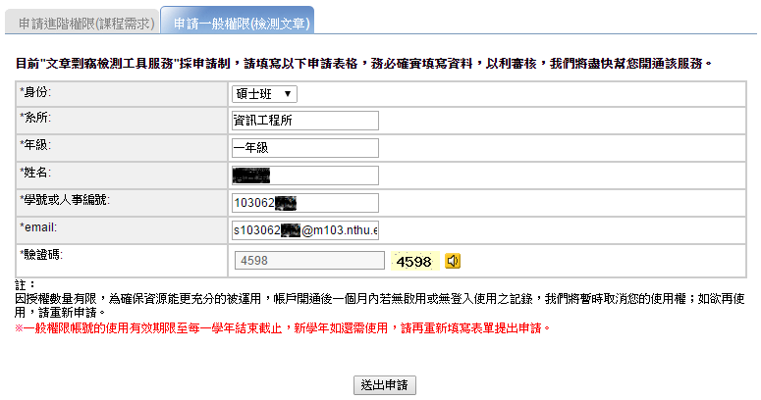
服務申請
填寫此網站底下的服務申請表，需使用學校信箱
（http://learning.cc.nthu.edu.tw/files/11-1107-6168-1.php?Lang=zh-tw）

Slide 6
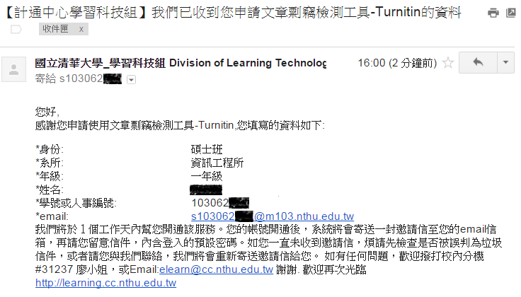
服務申請

Slide 7
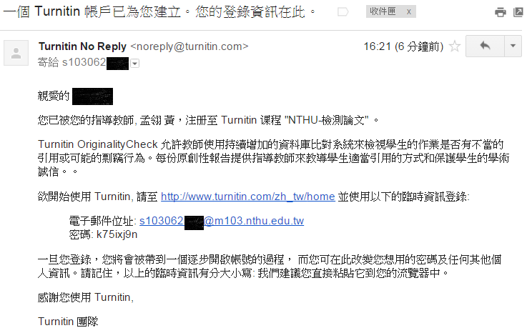
服務申請

Slide 8
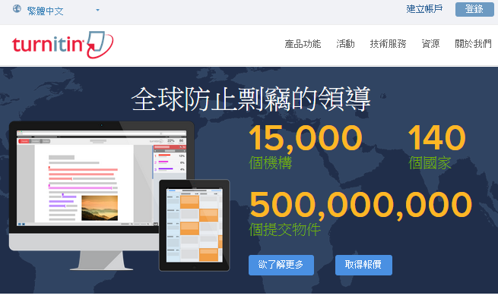
登錄
臨時密碼區分大小寫，建議直接複製貼上
（網址：http://www.turnitin.com/）

Slide 9
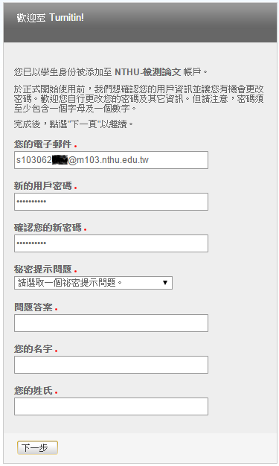
登錄

Slide 10
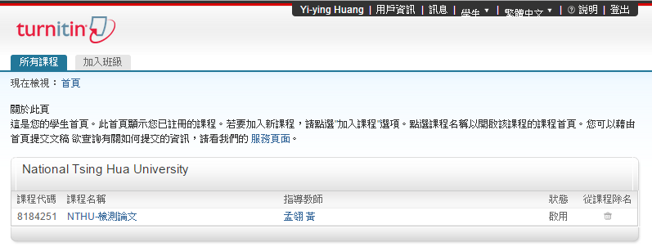
登錄
1
3
2
4
5
7
8
6
1.使用者資訊：修改個人資料、重設密碼…等。
2.訊息：瀏覽系統維護訊息，課程通知訊息。
3.平台語言切換：目前支援10種語言。
4.Turnitin小幫手：操作遇到困難時，所提供的簡易使用指引
5.所有課程：瀏覽課程清單。
6.進入課程：點選課程名稱可進入課程資料夾交作業。
7.課程狀態：該課程學生人數及作業抄襲狀況統計
8.放棄課程：刪除該課程。

Slide 11
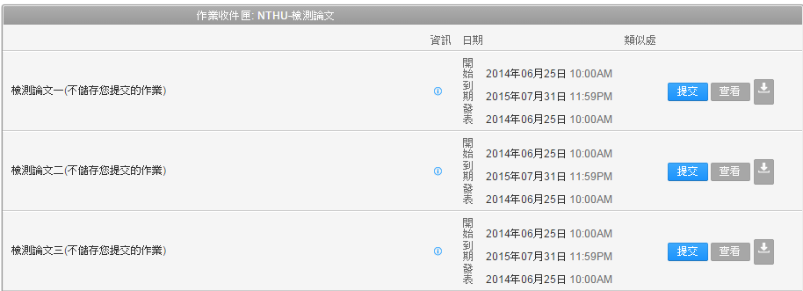
上傳論文
選擇課程
選擇提交

Slide 12
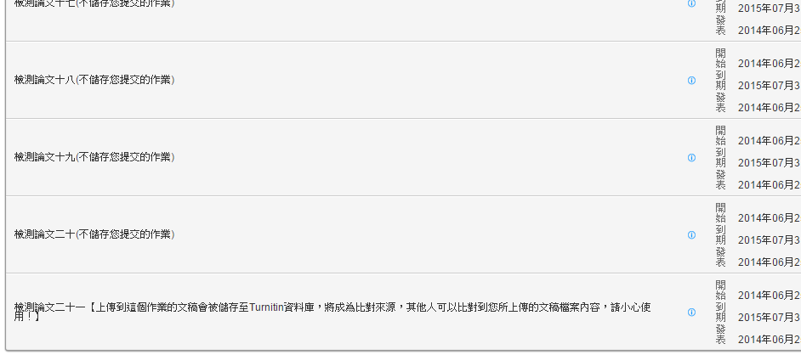
上傳論文
檢測論文一～二十皆不會儲存提交的作業
檢測論文二十一將儲存至比對資料庫
注意

Slide 13
上傳論文
繳交論文方式有二種：
a.單一檔案直接上傳
b.將內文剪貼至對話欄
檔案限制：Word、WordPerfect、True PDF、HTML、記事本檔(.txt)
若非以上檔案類型，可用複製、貼上的方式繳交
上傳限制：單一檔案上限為20MB
圖檔無法比對

